Slide 1
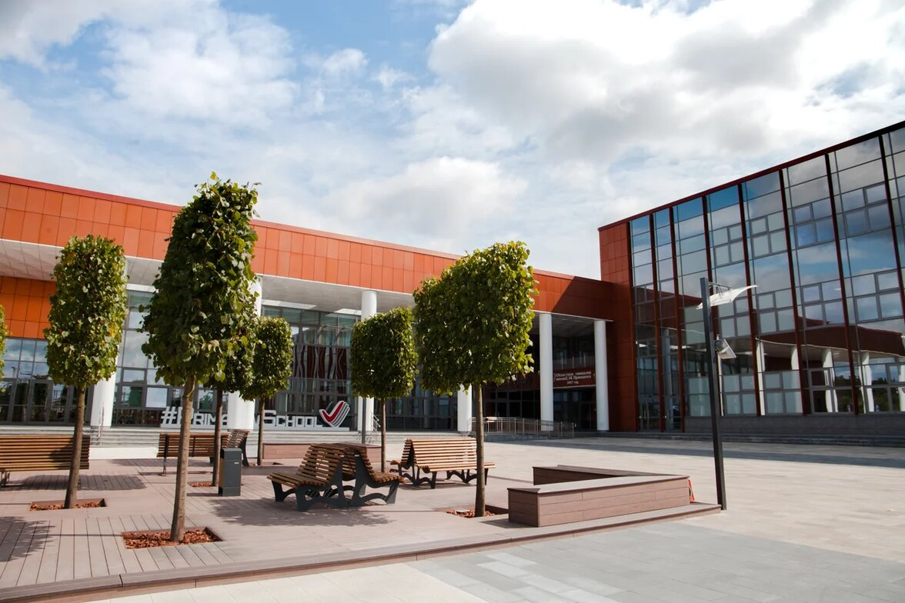

Технологии саморегуляции детей в условиях повышенной нагрузки обучения
АВТОР: Суркова Елена Юрьевна
высшая квалификационная категория,
призер Регионального конкурса
«Педагог-психолог Подмосковья-2025»
25.11.2025

Slide 2
АКТУАЛЬНОСТЬ
Средовые влияния (высокий уровень насыщенности информационного поля);
«Размытость» устанавливаемых границ, наличие «двойных стандартов»;
Акцент на левополушарные виды - интеллектуальные - деятельности (чтение, письмо) в раннем возрасте;
в Гимназии высокий темп деятельности, большое количество уроков, стремление к высоким результатам

Slide 3
Какие особенности наблюдаются у детей?
1. расторможенность, неусидчивость, двигательное беспокойство;
2. трудности планирования и контроля собственной деятельности (начиная от сбора портфеля до выбора профиля обучения и т.п.);
3. неумение различить объективную трудность задачи и ее субъективную сложность (как следствие, неадекватное восприятие отметки);
4. импульсивность («сначала сделал, а потом подумал», «ой»-реакции и тп);
5. трудности с определением собственных и чужих эмоций и чувств –> отсутствие успешной коммуникации с детьми и взрослыми;
6. неумение следовать правилам и инструкциям;
7. неустойчивое внимание (трудности переключения и распределения внимания, «витает в облаках»).

Slide 4
Пирамида развития Вильямса и Шелленбергера
СЛАЙД С ДВУМЯ СТОЛБИКАМИ
.

Slide 5
Виды саморегуляции
СЛАЙД С ДВУМЯ СТОЛБИКАМИ
Эмоциональная (возможность управлять своими эмоциями, переработка негативных эмоциональных состояний);
Поведенческая (способность действовать во благо своим долгосрочным интересам)
.

Slide 6
Экспресс-техники для восстановления баланса
Вода
«Гимнастика мозга» (особенно «Крюки Деннисона», растяжки);
Дыхание по квадрату;
Техника заземления 5-4-3-2-1;
Пальминг и глазодвигательные упражнения;
Упражнения на регуляцию эмоционального состояния.
ЛА
.

Slide 7
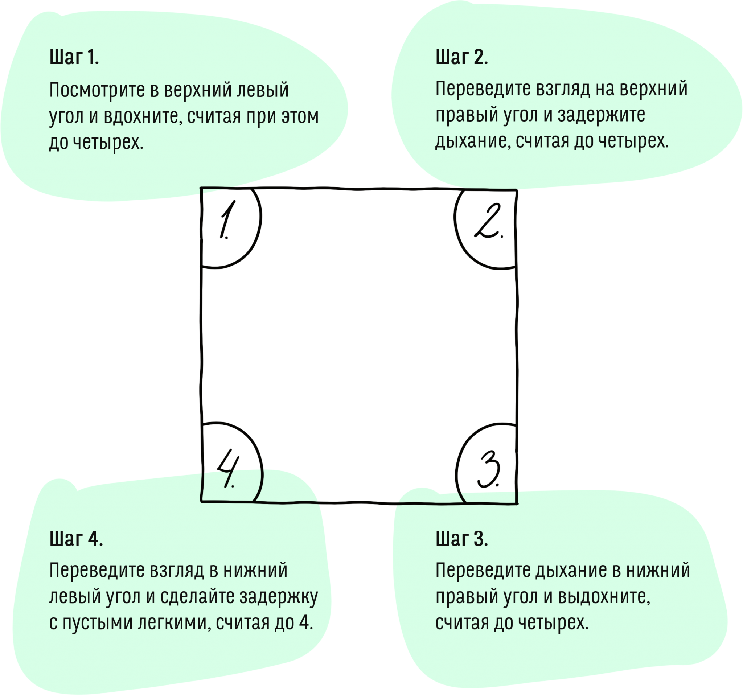
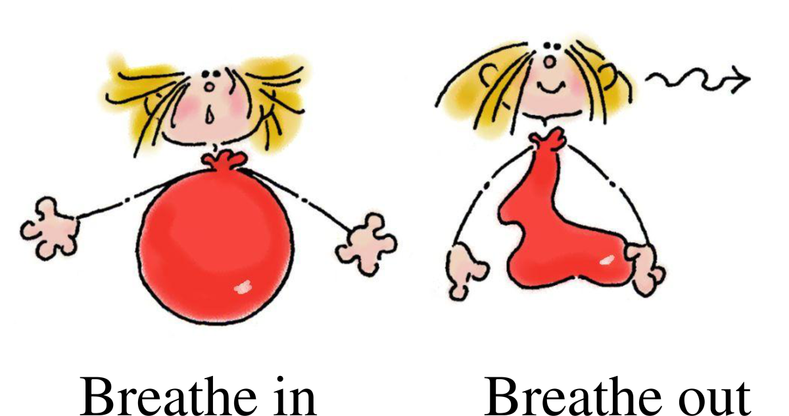
Дыхание по квадрату
4

Slide 8
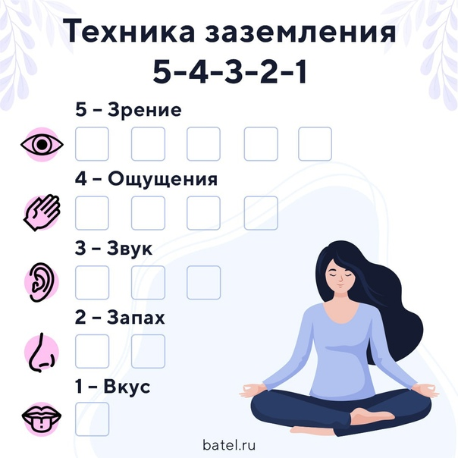
Техника заземления
Кто меня любит?
Безопасность выглядит и ощущается как…
Это вызывает у меня чувство покоя…
Я получаю удовольствие от…
4

Slide 9
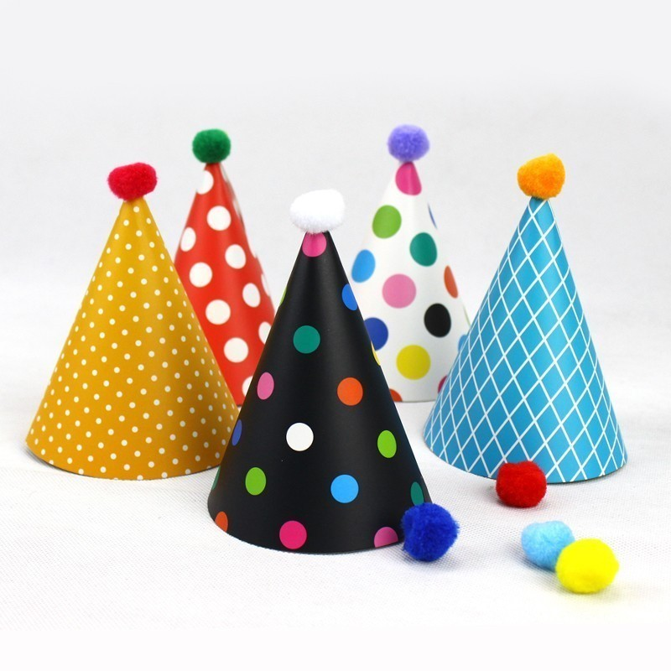
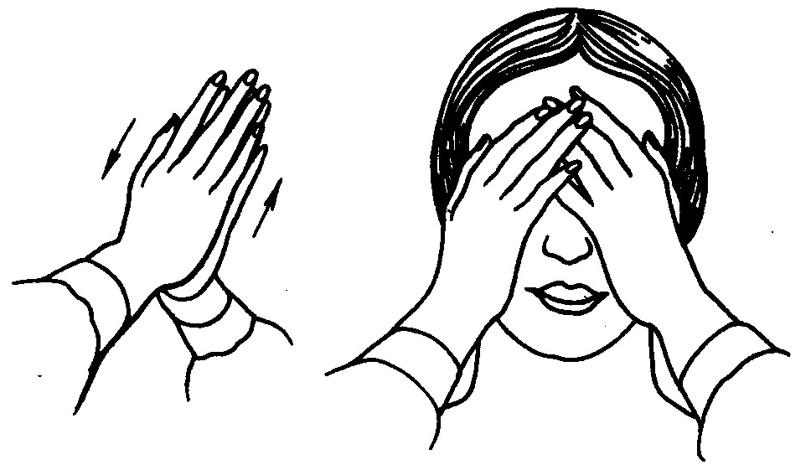
Пальминг и «Колпак»
4

Slide 10
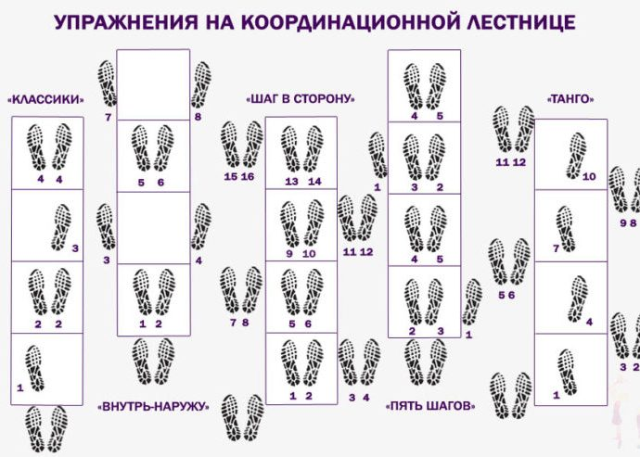
Игры с переключением внимания (смена правил действий):
Координационная лестница;
Работа с мячами;
Игры «Четыре стихии», «Все обо всем»;
Двигательные игры («Мой пароход приехал в порт…», программа действий с хлопками и т.п.)
4

Slide 11
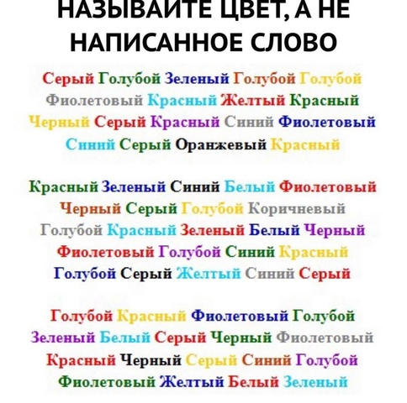
Игры со стоп-сигналом (преодоление импульсивности):
Игры «Замри-отомри», «День-ночь», «Воробьи-вороны»;
«Запретное число»
Игры на преодоление стереотипа.
Прилетели птицы:
Голуби, синицы,
Аисты, вороны,
Галки, макароны…
Прилетели птицы,
Голуби, синицы,
Чибисы, чижи,
Сойки и ужи.
4

Slide 12
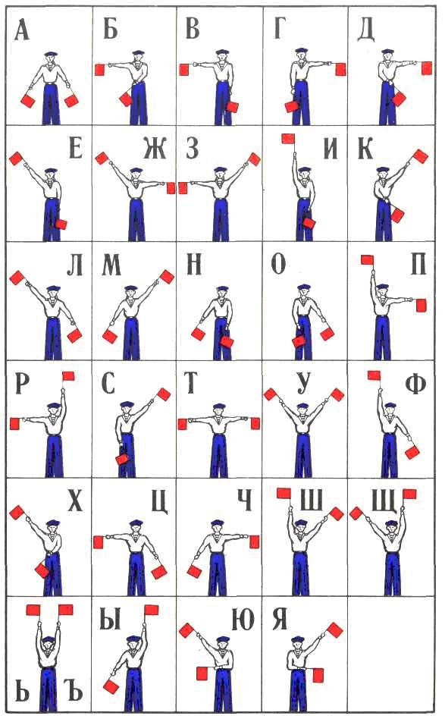
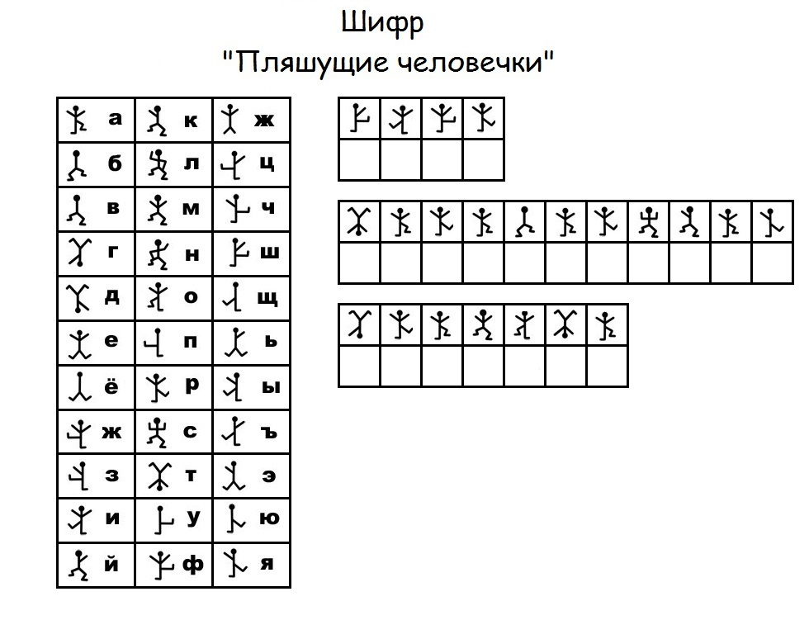
Задания, направленные на концентрацию внимания,удержание программы:
Семафорная азбука
4

Slide 13
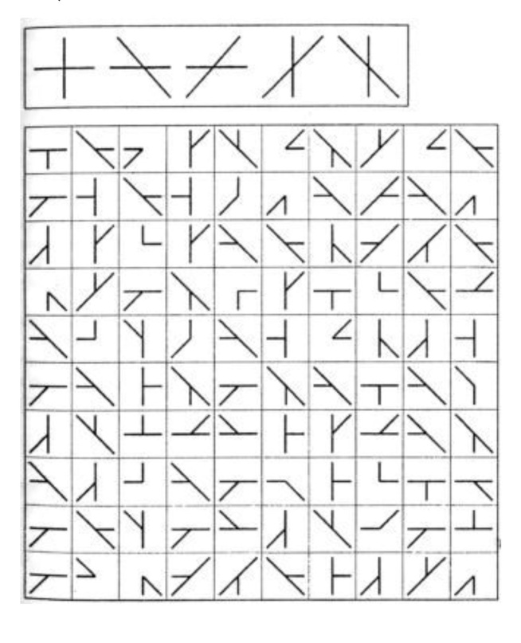
Задания, направленные на концентрацию внимания,удержание программы:
Одновременно называй букву и поднимай руку.
Дорисуй по образцу.
4

Slide 14
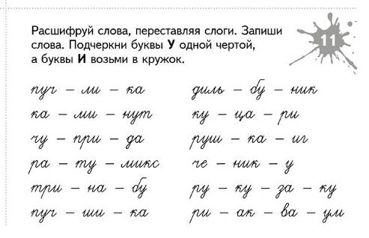
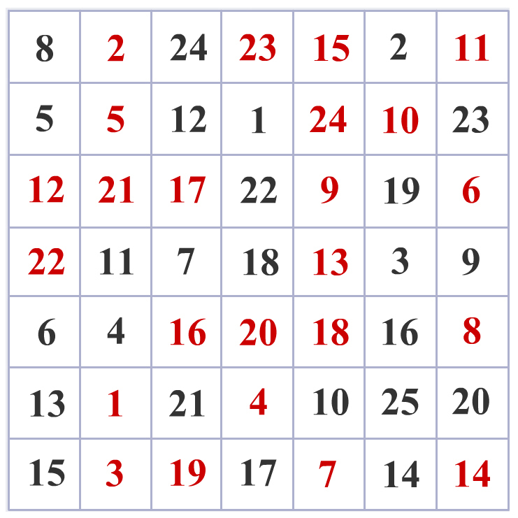
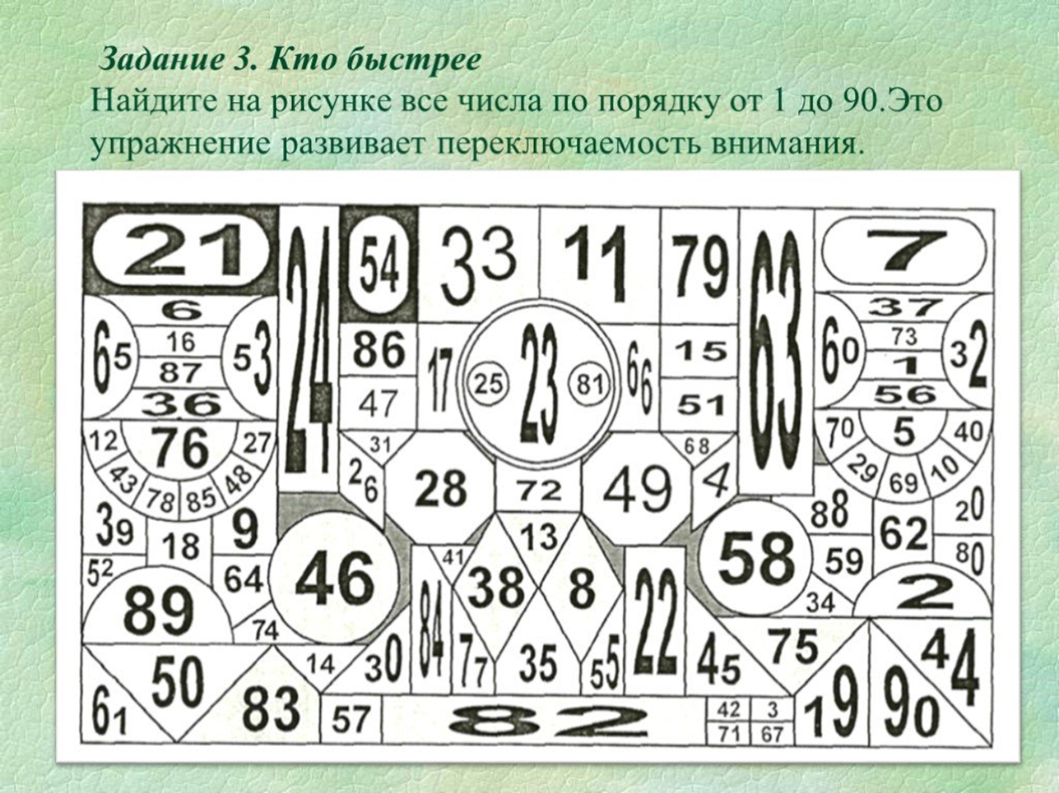
Задания, направленные на концентрацию внимания,удержание программы:
4

Slide 15
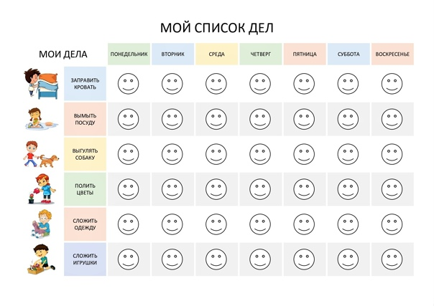
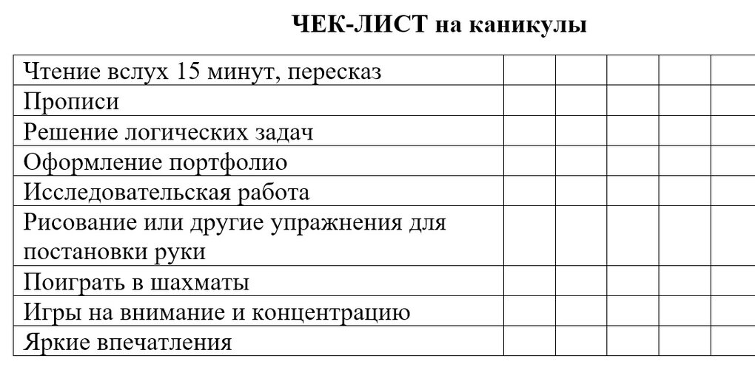
Способы, направленные на развитие самоорганизации:
1. Чек-листы, трекеры привычек
4

Slide 16
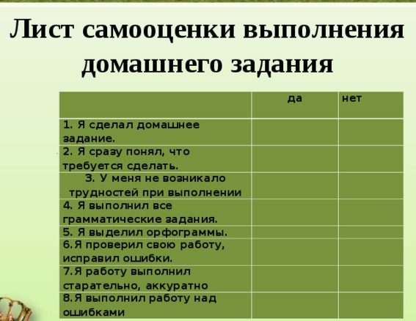
Способы, направленные на развитие самоорганизации:
2. Поэтапное планирование (сначала со взрослым – под наблюдением – самостоятельно);
4

Slide 17
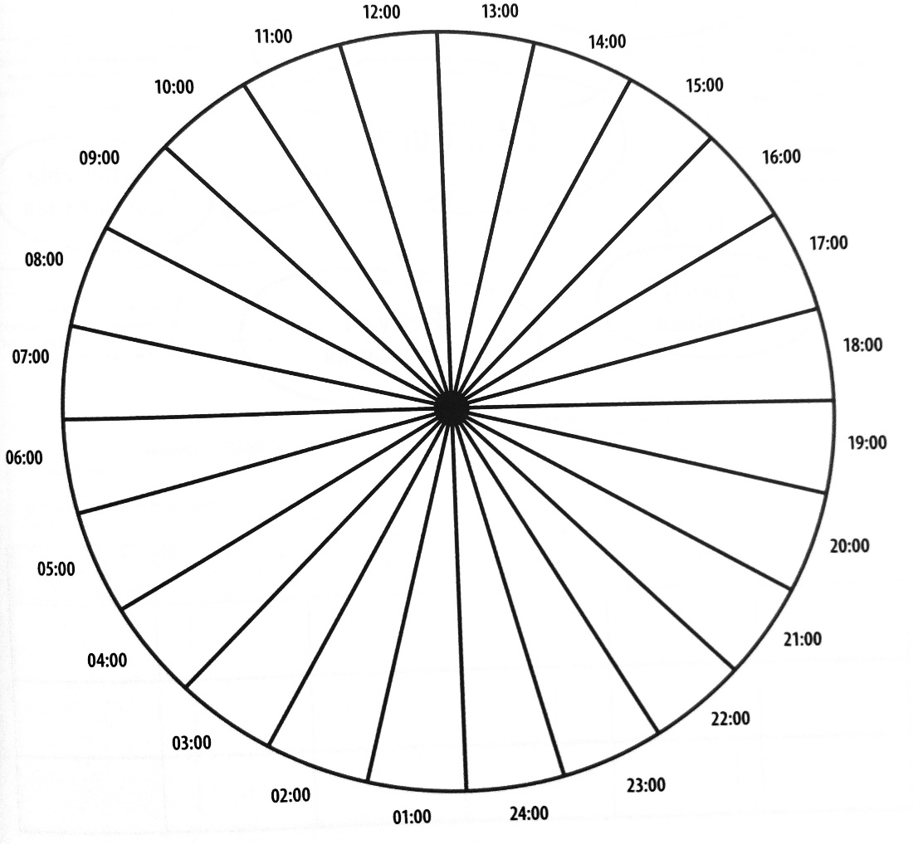
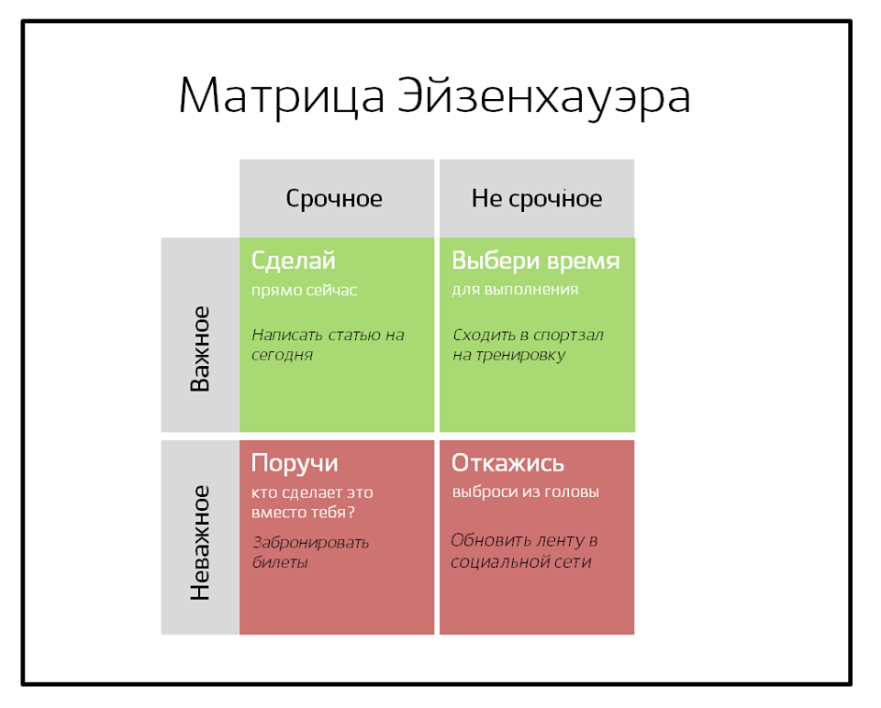
Способы, направленные на развитие самоорганизации:
3.Принципы тайм-менеджмента
Сон
Еда
Время на дорогу
Друзья
Время выполнения д.з
4

Slide 18
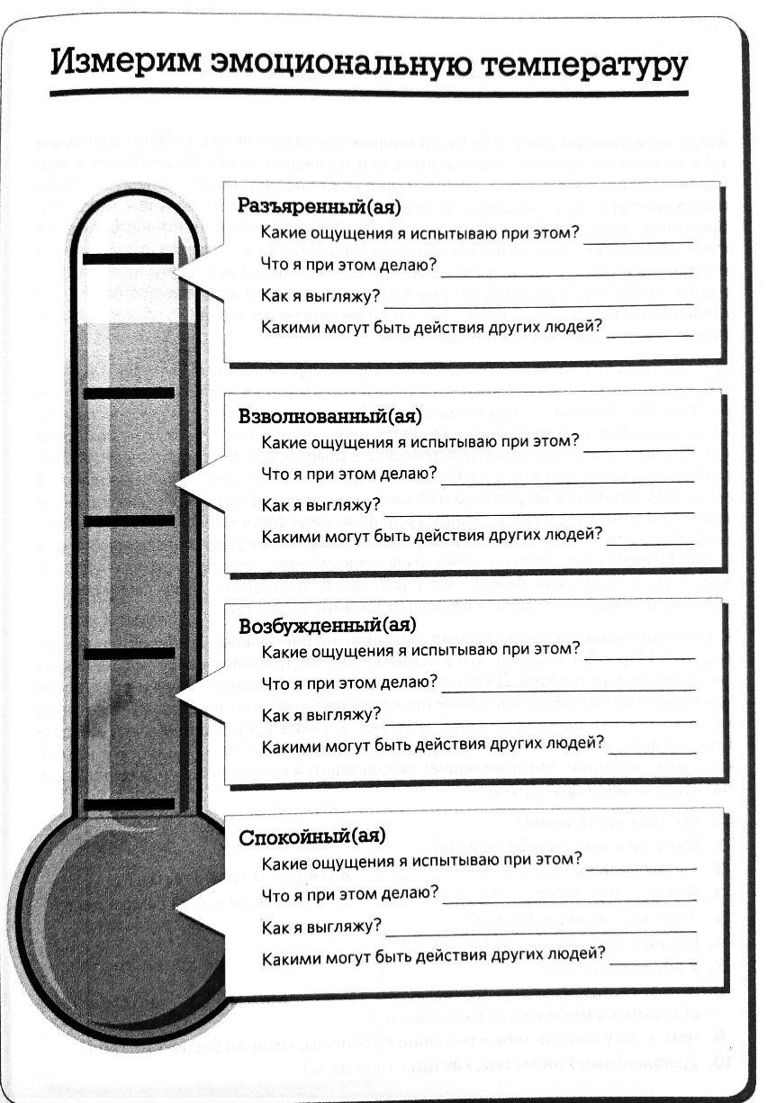
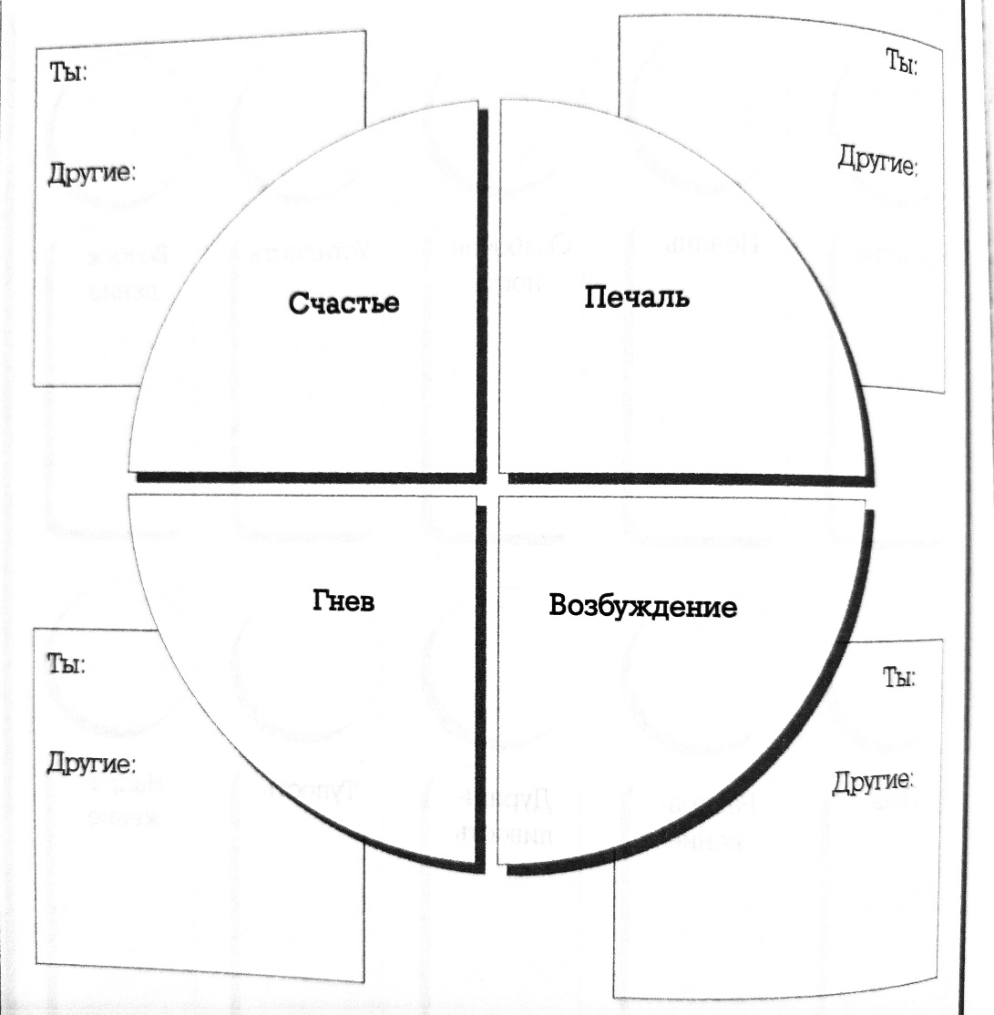
Понимание эмоций с использованием схем и рисунков
4

Slide 19
Понимание эмоций через анализ той или иной эмоции
Неполные предложения: «Я чувствую _____________, когда ______потому что _________________.Мне бы хотелось _________»;
Работа с эмоцией:
- на что похожа эмоция (образ-метафора, тег и т.п.);
- подсказки в теле (какая часть тела и ощущение) и голос эмоции;
- какие маркеры этой эмоции замечаешь у других;
- как я справляюсь, в каких ситуациях испытываю (поиск ресурса, анализ).
3. Создание и использование карточек контроля над эмоцией (визуальное напоминание – что мне нужно сделать/позитивная мысль/правила).
4

Slide 20
Понимание эмоций, способы и приемы:
Переформулирование мыслей
- полезные мысли/бесполезные мысли;
- утверждения «все или ничего»→переформулирование
ПРАКТИКУМ: 1)Вы опоздали на автобус.
2)Твои планы рухнули;
3) Тебя перевели в школу,где ты никого не знаешь;
4) Это слишком сложная задача, и мне никогда не решить ее;
5) Мое мнение никого не интресует;
6) Я ничего не могу сделать так, как нужно
2. Энергия благодарности
4

Slide 21


Понимание эмоций – что еще почитать?
4

Slide 22


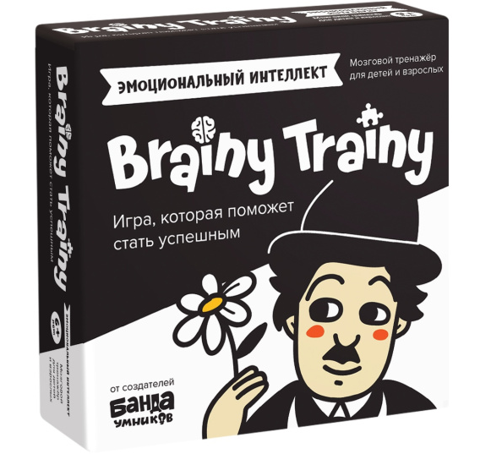
Игры, направленные на понимание эмоций и развитие эмоционального интеллекта:
4

Slide 23


СПАСИБО ЗА ВНИМАНИЕ!

